Slide 1
Métodos Estadísticos
SILB 1513
Clase 6

Slide 2
Clase 4:Distribución de probabilidad
Variable aleatoria cuantitativa
Discreta
Contínua
Función de masa de
probabilidad
Función de densidad
de probabilidad
Función de distribución
acumulada
Función de distribución
acumulada

Slide 3
Clase 5: Distribución de probabilidad
Variable aleatoria cuantitativa
Discreta
Contínua
Función de masa de
Probabilidad
Función de densidad
de probabilidad
Esperanza matemática
y Varianza
Esperanza matemática
y Varianza

Slide 4

Recordemos
Población
Parámetro
Muestreo
Muestra
Estadístico
Inferencia
Subconjunto de datos específicos elegidos de la población de interés
Conjunto de todos los datos específicos de interés para el investigador

Slide 5
Parámetros vs Estadísticos
Parámetro: Son las medidas o características descriptivas inherentes a las poblaciones. Resume los valores de algún atributo (variables) de la población.
Es un valor único.
Estadístico: Son las medidas descriptivas inherentes a una muestra, las cuales pueden usarse como estimación del parámetro.
No tiene un valor único, varía de una muestra a otra (¿recuerdan el concepto representativo?)

Slide 6
Teorema del límite central

Slide 7
Teorema de límite central
Definción: Si tomamos muestras de tamaño “n” en un población y calculamos el promedio de cada una de las muestras, no importa la forma de la distribución original de la población, la distribución de promedios seguirá una distribución normal.

Slide 8
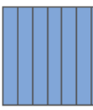
Teorema de límite central
  Ejemplo: Los resultados del lanzamiento de dados siguen una distribución uniforme. Cada uno de los números del 1 al 6 tiene a misma probabilidad de “salir”.
  La distribución luce así:
1/6
Distribución
uniforme
Probabilidad
1
2
3
4
5
6

Slide 9
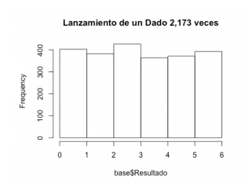
Teorema de límite central
  Ejemplo: Los resultados del lanzamiento de dados siguen una distribución uniforme. Cada uno de los números del 1 al 6 tiene a misma probabilidad de “salir”.
  Veamos que pasa cuando lanzamos un dado un par de miles de veces (simulación):

Slide 10
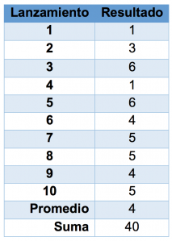
Teorema de límite central
  Ejemplo: Ahora, hagamos algo diferente. Lancemos el dado 10 veces al azar y sacamos el promedio de los 10 lanzamientos.

Slide 11
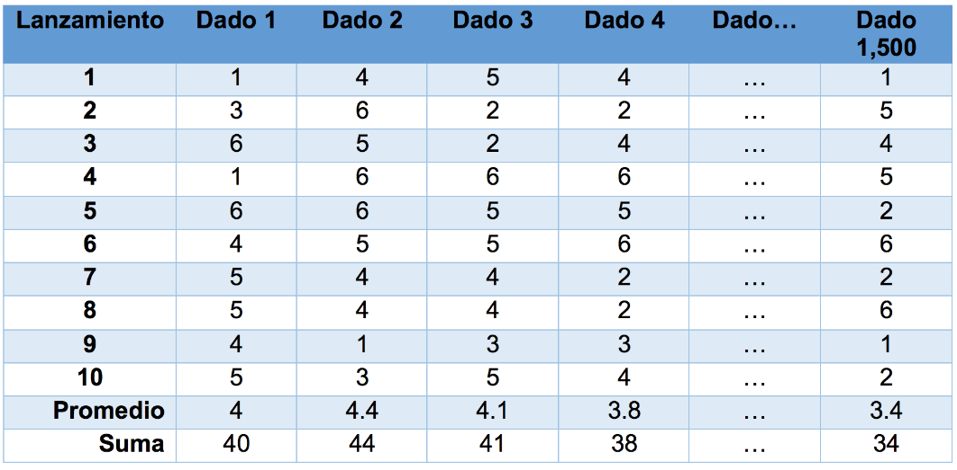
Teorema de límite central
  Ejemplo: ¿Y qué pasa si hacemos lo mismo una gran cantidad de veces, digamos 1,500, y luego hacemos el histograma de los 1,500 promedios?

Slide 12
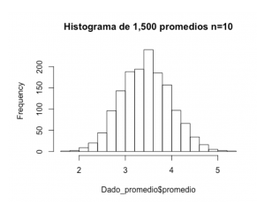
Teorema de límite central
  Ejemplo: Según el Teorema del Límite Central el histograma debería parecerse a….
Distribución
normal
La distribución original de los datos puede ser lo que quiera ser, pero el histograma de los promedios de muestras de tamaño n siempre será normal.

Slide 13
Distribución normal

Slide 14
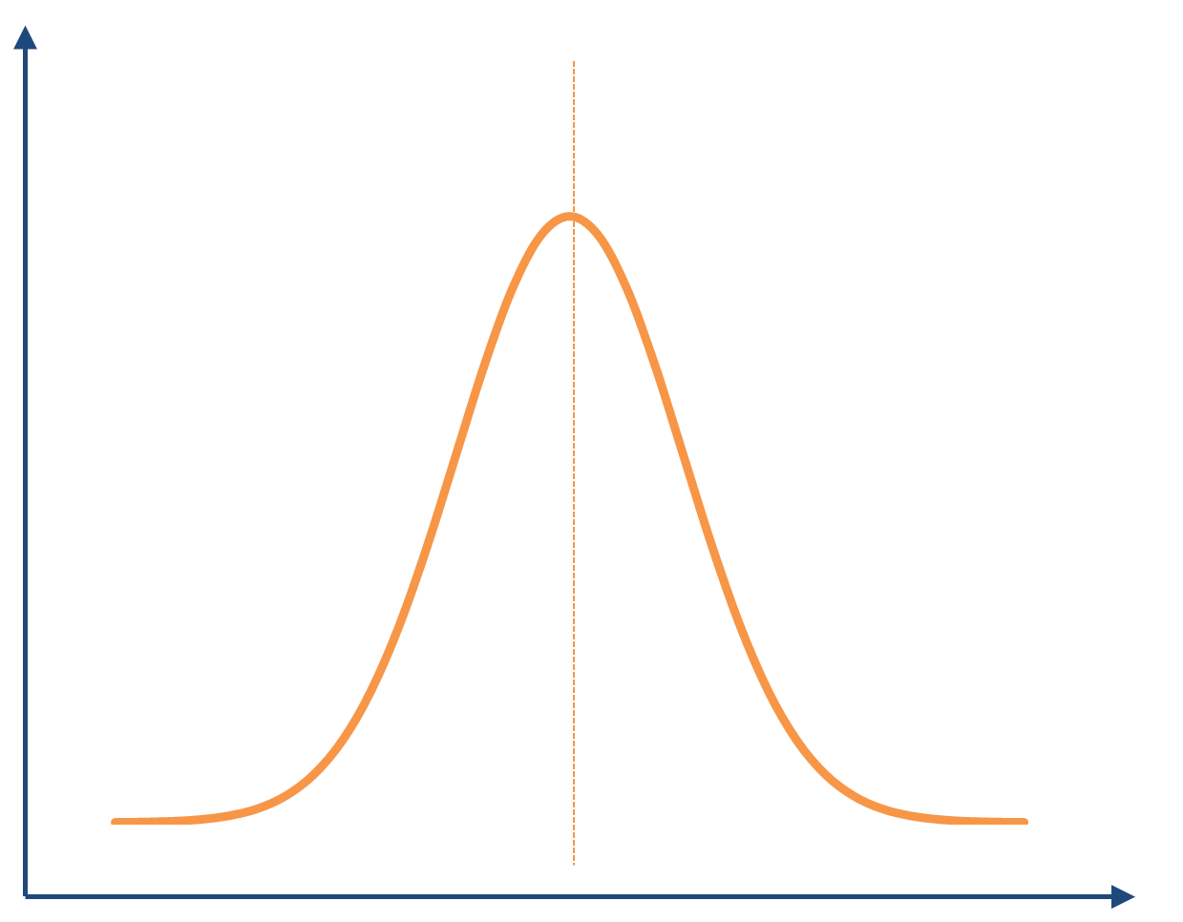
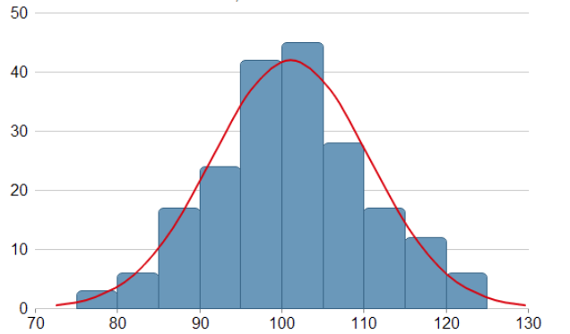
Distribución normal
  La distribución normal, también conocida como la distribución Gaussiana, es una distribución de probabilidad que es simétrica con respecto a la media.
  Los datos en torno a la media son más frecuentes en comparación a los que están alejados de la media.

Slide 15
Distribución normal
  Permite modelar un gran número fenómenos naturales (las características cuantitativas de casi todas las grandes poblaciones).
  Por otro lado, en virtud del teorema del límite central, casi cualquier distribución de probabilidad, tanto discreta como continua, se puede aproximar a una normal bajo ciertas condiciones.

Slide 16
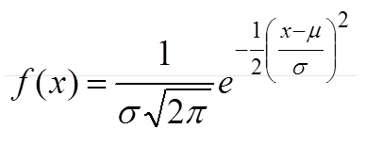
Distribución normal
  Una variable aleatoria continua, X, sigue una distribución normal de media μ y desviación típica σ, y se designa por N(μ, σ), si se cumplen las siguientes condiciones:
  La variable puede tomar cualquier valor: (-∞, +∞) y
  La función de densidad:
Valor de x
Esperanza de X
o media
Varianza

Slide 17
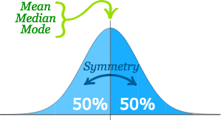
Distribución normal
  Propiedades de la distribución normal
  1. Su esperanza es μ.
  2. Su varianza es σ², por lo tanto su desviación estándar es σ.
  3. Es simétrica respecto a su μ.
  4. Media, moda y mediana coinciden.
  5. La probabilidad total equivale al área encerrada bajo la curva.

Slide 18
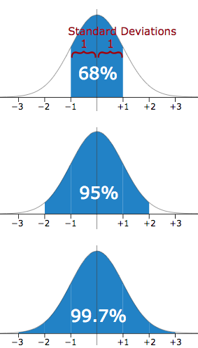
Distribución normal
  Propiedades de la distribución normal
  Recordemos que la σ es una medida de cómo están distribuidos los datos.
  Podemos caracterizar la distribución de probabilidad en entorno de la μ:
  entonces :
Alrededor del 68% de las observaciones está dentro de 1 desviaciones estándar de la media.
Alrededor del 95% de las observaciones está dentro de 1.96 desviaciones estándar de la media.
Alrededor del 99.7% de las observaciones está dentro de 3 desviaciones estándar de la media.

Slide 19
Distribución normal estandarizada
  Debido a que es simétrica en torno a la μ, las distribuciones normales de todas las variables son lo mismo si usamos las unidades de medida σ alrededor de su media µ.
  La distribución normal estandarizada es una distribución normal con μ = 0 y σ = 1.

Slide 20

Distribución normal estandarizada
  Definición: Si x es una observación (valor) de una distribución con media µ y desviación estándar σ, el valor estándar de x es:
Este valor estándar también se le conoce como valor-z.

Slide 21
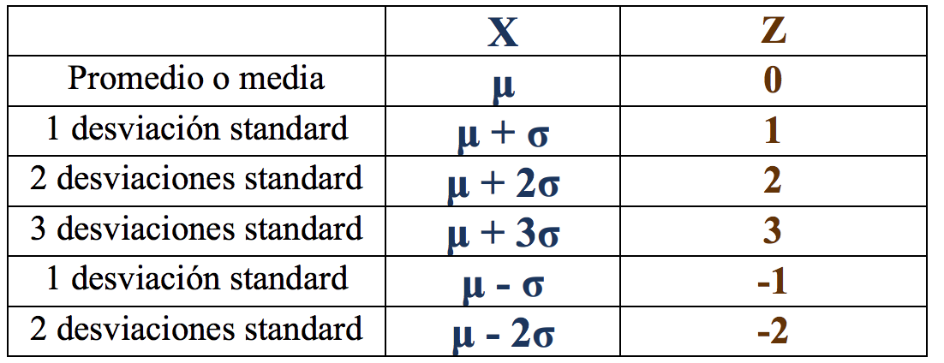
Distribución normal estandarizada
  El valor-z nos indica a cuantas σ está la observación original en relación a la µ y en que dirección.

Slide 22

Distribución normal estandarizada
  Ejemplo 1: La masa corporal de una población de Drosophila suzukii es Normal con µ=0.8 mg. y σ = 0.2 mg. ¿Cual es la
  masa estandarizada de una mosca de la fruta de masa 0.75 mg?
¿?

Slide 23
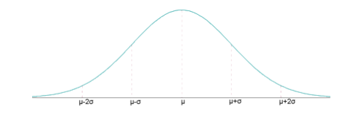
Distribución normal estandarizada
  Ejemplo 1: La masa corporal de una población de Drosophila suzukii es Normal con µ=0.8 mg. y σ = 0.2 mg. ¿Cual es la
  masa estandarizada de una mosca de la fruta de masa 0.75 mg?
Z = (0.65 – 0.8) / 0.2
Z= -0.25

Slide 24
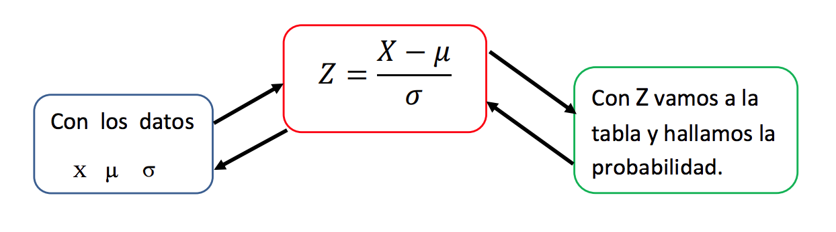
Distribución normal estandarizada
  Si tenemos un ejercicio con valores de x, μ y σ hacemos el cambio de variable y encontramos Z.
  Recordemos que la probabilidad total (1) equivale al área encerrada bajo la curva.
  Entonces, z nos permite encontrar la probabilidad asociada a la observación x.
La probabilidad asociada a cada valor de z es fija y se encuentra tabulada en todas partes!

Slide 25
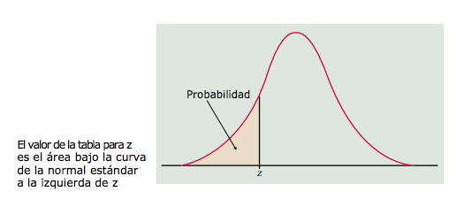
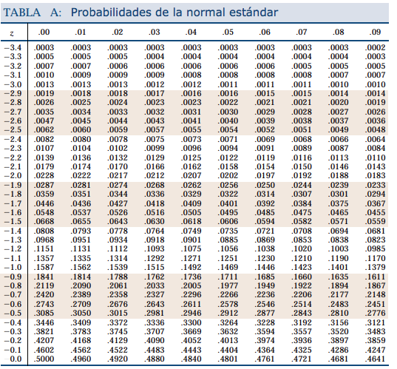
Distribución normal estandarizada

Slide 26
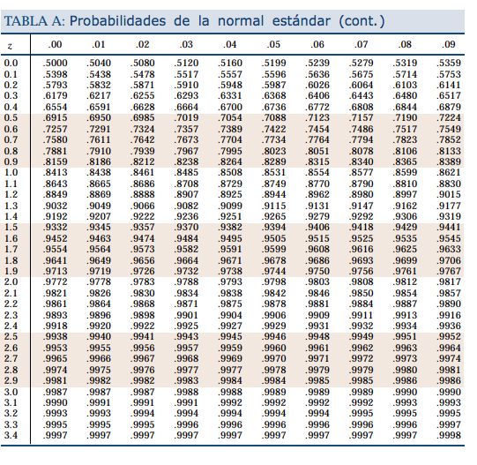
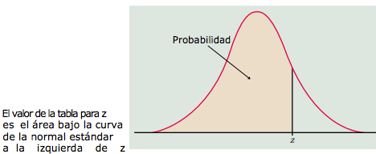
Distribución normal estandarizada

Slide 27
Distribución normal estandarizada
La tabla nos entrega la probabilidad de que ocurran eventos menores (desde -infinito) o iguales a Z= -0.25.
En este caso el 40.13% de las observaciones tiene una masa menor o igual a la de nuestra Drosophila.
Z = (0.65 – 0.8) / 0.2
Z= -0.25

Slide 28
Distribución normal estandarizada
  Ejemplo 2: La temperatura ambiental durante Septiembre está distribuida normalmente con µ=18.7ºC y σ = 5ºC ¿Cual es la probabilidad de que la temperatura durante septiembre esté por encima de los 21ºC
¿?

Slide 29
Distribución normal estandarizada
  Ejemplo 2: La temperatura ambiental durante Septiembre está distribuida normalmente con µ=18.7ºC y σ = 5ºC ¿Cual es la probabilidad de que la temperatura durante septiembre esté por encima de los 21ºC
Z = (21 –18.7) / 5
Z= 0.46
p = 0.6772
67.7%
¿Es este el valor de probabilidad correcto?

Slide 30
Distribución normal estandarizada
  Ejemplo 2: La temperatura ambiental durante Septiembre está distribuida normalmente con µ=18.7ºC y σ = 5ºC ¿Cual es la probabilidad de que la temperatura durante septiembre esté por encima de los 21ºC
Este valor entrega la probabilidad de que ocurran temperaturas iguales o menores (desde - infinito) a Z = 0.46,
Entonces, la probabilidad de que la temperatura esté por encima de los 21ºC es…
Z = (21 –18.7) / 5
Z= 0.46
1 – 0.673 = 0.3228
32.28%

Slide 31
Distribución normal estandarizada
  Ejemplo 3: La masa corporal de 5000 estudiantes de la Universidad Mayor se distribuye de forma normal con µ=70 Kg y σ = 3Kg ¿Cuántos alumnos pesan menos de 60 Kg?
Z = (60 –70) / 3
Z = -3.33
p = 0.0004
El 0,04 % de los 500 estudiantes pesan menos de 60 Kg.
5000 + 0.0004 = 2
Solo 2 estudiantes pesan menos de 60 Kg.

Slide 32
Prueba de hipótesis

Slide 33
¿Que hacemos con los datos?
1. Recolección de datos
Investigación informal / Estudio observacional / Experimento formal.
2. Estadística descriptiva: Métodos para organizar, resumir y darle sentido a un grupo de datos de forma informativa.
3. Estadística inferencial: Métodos empleados para determinar la probabilidad de un fenómeno en la población basado en una muestra.

Slide 34
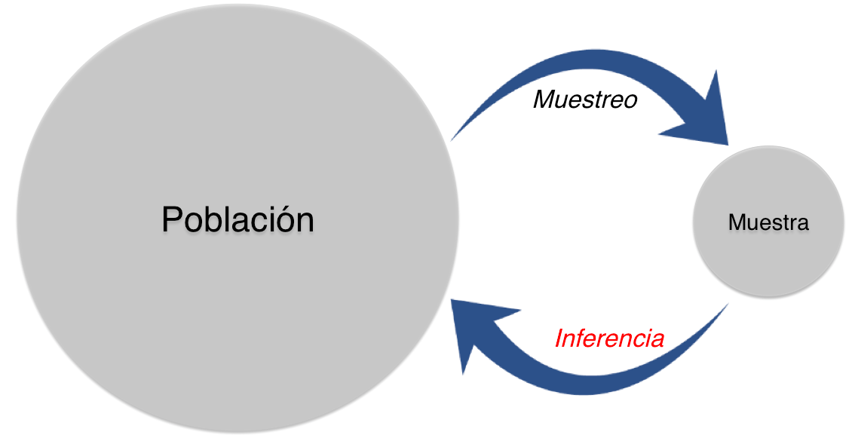
Estadística inferencial
  Definición: El proceso de llegar a conclusiones sobre una población basado en resultados observados en una muestra, teniendo en cuenta la presencia de variación e incertidumbre.

Slide 35
Estadística Inferencial
Estimación
  p.ej., Estimar peso promedio de una población empleando el peso promedio de la muestra
Prueba de hipótesis
  p.ej., Poner a prueba la hipótesis de que los hombres son más altos que las mujeres

Slide 36
Prueba de hipótesis
Ejemplo: Seleccionamos 5 hombres y 5 mujeres de forma aleatoria y comparamos su altura promedio.
Encontramos que las mujeres son más altas que los hombres en esa muestra. ¿Podemos inferir que las mujeres son más altas que los hombres en la población?

Slide 37
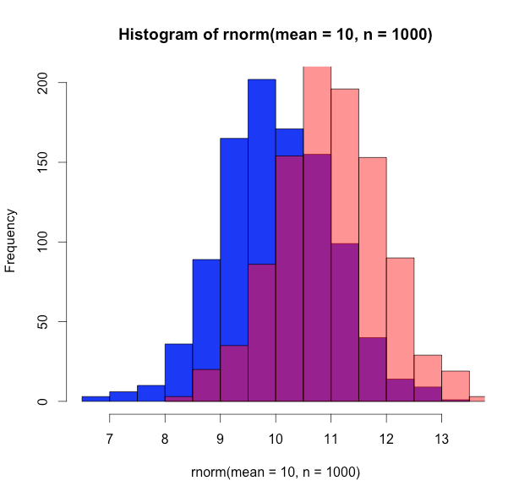
Prueba de hipótesis
Ejemplo: Seleccionamos 5 hombres y 5 mujeres de forma aleatoria y comparamos su altura promedio.
Muestreo 1 M > H
Muestreo 2 M < H
Muestreo 3 M < H
Población
M
H
140 150 160 170 180 190 200
Altura (cm)

Slide 38
Prueba de hipótesis
Ejemplo: Seleccionamos 5 hombres y 5 mujeres de forma aleatoria y comparamos su altura promedio.
Muestreo 1 M > H
Muestreo 2 M < H
Muestreo 3 M < H
Población
M
H
140 150 160 170 180 190 200
Altura (cm)

Slide 39
Prueba de hipótesis
Ejemplo: Seleccionamos 5 hombres y 5 mujeres de forma aleatoria y comparamos su altura promedio.
Muestreo 1 M > H
Muestreo 2 M < H
Muestreo 3 M < H
Población
M
H
140 150 160 170 180 190 200
Altura (cm)

Slide 40
Prueba de hipótesis
Ejemplo: Seleccionamos 5 hombres y 5 mujeres de forma aleatoria y comparamos su altura promedio.
Muestreo 1 M > H
Muestreo 2 M < H
Muestreo 3 M < H
Población
M
H
140 150 160 170 180 190 200
Altura (cm)

Slide 41
Prueba de hipótesis
Ejemplo: Seleccionamos 5 hombres y 5 mujeres de forma aleatoria y comparamos su altura promedio.
Muestreo 1 M > H
Muestreo 2 M < H
Muestreo 3 M < H
Muestreo 4 M < H
Muestreo 5 M < H
Muestreo 6 M > H
Muestreo 7 M > H
Muestreo 8 M < H
Muestreo 9 M < H
Muestreo 10 M > H
…

Slide 42
Prueba de hipótesis
Ejemplo: Seleccionamos 5 hombres y 5 mujeres de forma aleatoria y comparamos su altura promedio.
Muestreo 1 M > H
Muestreo 2 M < H
Muestreo 3 M < H
Muestreo 4 M < H
Muestreo 5 M < H
Muestreo 6 M > H
Muestreo 7 M > H
Muestreo 8 M < H
Muestreo 9 M < H
Muestreo 10 M > H
…
¿Cual es la probabilidad de obtener el resultado observado por pura suerte?

Slide 43
Prueba de hipótesis
Ejemplo: Seleccionamos 5 hombres y 5 mujeres de forma aleatoria y comparamos su altura promedio.
Encontramos que las mujeres son más altas que los hombres en esa muestra. ¿Podemos inferir que las mujeres son más altas que los hombres en la población?
Si en 40% de las comparaciones las mujeres resultan más altas en promedio, no estamos muy seguros que las mujeres son más altas que los hombres (o vice versa).

Slide 44
Prueba de hipótesis
Método hipotético deductivo:
Comparamos nuestros datos con lo esperado en ausencia de efecto, y estimamos la probabilidad de lo que observamos pueda deberse al azar.
Muy importante!!
Muy importante!!

Slide 45
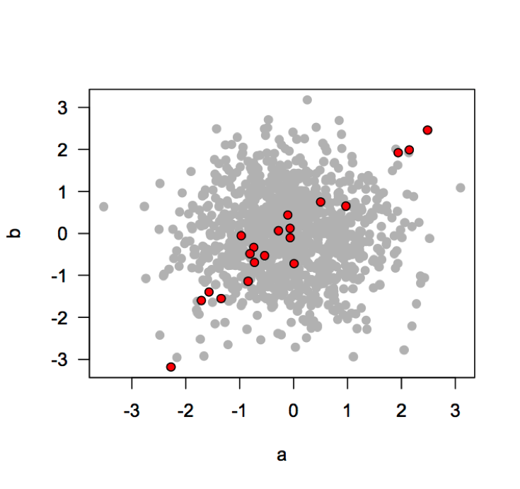
Prueba de hipótesis
Método hipotético deductivo
Ejemplo: ¿Cuál es la probabilidad de obtener la asociación entre a y b en rojo de una población donde esa asociación no existe?
P < 0.001
(menos que 1 en 1000!!)

Slide 46
Prueba de hipótesis
Trabajamos con dos hipótesis
H₀ : hipótesis nula (lo esperado en ausencia de efecto)
H₁ : hipótesis alternativa (presencia de un efecto)
IMPORTANTE!! No podemos confirmar una hipótesis, solamente rechazarla. Por lo tanto, detectar un efecto implica rechazar H₀

Slide 47
Prueba de hipótesis
Ejemplo: Diferencias de altura entre sexos
Medimos 20 hombres y 20 mujeres, y obtenemos una altura promedio de 1,60 m y una desviación estándar de 0.2 m. Teniendo en cuenta que la altura tiene una distribución normal, ¿cual es la probabilidad de observar diferencias entre hombres y mujeres?
H₀ : H = M
H₁ : H ≠ M

Slide 48
Prueba de hipótesis
Ejemplo: Diferencias de altura entre sexos
Pasos
Estimamos la distribución esperada de altura promedio M para 20 mujeres con μ = 1.60 m y σ = 0.2 m.
Estimamos la distribución esperada de altura promedio H para 20 hombres (es lo mismo!).
Estimamos la distribución esperada de M – H suponiendo que provienen de la misma distribución.
Comparamos el valor real de M – H en nuestra muestra con la distribución.
Calculamos la probabilidad de H₀, que se acepta o se rechaza.

Slide 49
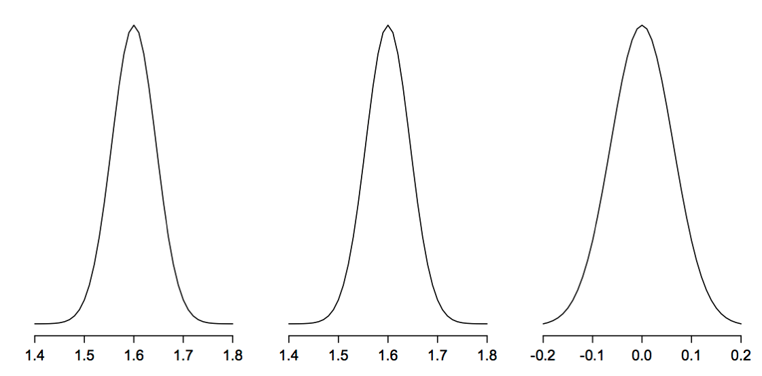
Prueba de hipótesis
Ejemplo: Diferencias de altura entre sexos
Paso 1
M _{esperado} (m)

Slide 50
Prueba de hipótesis
Ejemplo: Diferencias de altura entre sexos
Paso 1
Paso 2
M _{esperado} (m)
H _{esperado} (m)

Slide 51
Prueba de hipótesis
Ejemplo: Diferencias de altura entre sexos
Paso 1
Paso 2
Paso 3
–
=
M _{esperado} (m)
H _{esperado} (m)
M - H _{esperado} (m)

Slide 52
Prueba de hipótesis
Ejemplo: Diferencias de altura entre sexos
Paso 4
Observado
M – H = - 0.15 m
-0.2 -0.1 0 0.1 0.2
M - H _{esperado} (m)

Slide 53

Prueba de hipótesis
Ejemplo: Diferencias de altura entre sexos
Paso 4
Observado
M – H = - 0.15 m
Paso 5
P = 0.04
-0.2 -0.1 0 0.1 0.2
M - H _{esperado} (m)

Slide 54

Ejemplo
Ejemplo: Diferencias de altura entre sexos
En la práctica
Sexo Altura
H 1.54
H 1.66
H 1.72
Datos H 1.58
… …
M 1.55
M 1.65
M 1.62
M 1.53
… …
P = 0.04

Slide 55
Prueba de hipótesis
Trabajamos con dos hipótesis
H₀ : hipótesis nula (lo esperado en ausencia de efecto)
H₁ : hipótesis alternativa (presencia de un efecto)
Decisión: ¿Aceptamos o rechazamos H₀?

Slide 56
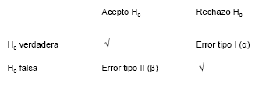

Prueba de hipótesis
Toma de decisiones: Distintos tipos de error
Formalmente
Acepto H₀
Rechazo H₀
✔
H₀ verdadera
Error tipo I (α)
✔
H₀ falsa Error tipo II (β)

Slide 57
Prueba de hipótesis
Toma de decisiones: Distintos tipos de error
Acepto H₀
Rechazo H₀
✔
H₀ verdadera
Error tipo I (α)
✔
H₀ falsa Error tipo II (β)
IMPORTANTE: Estudiar para la evaluación del práctico de la próxima semana

Slide 58
Prueba de hipótesis
Toma de decisiones:
Nivel de significancia = probabilidad de rechazar H₀ incorrectamente
= P(error de tipo I)
Poder estadístico = probabilidad de rechazar H₀ correctamente
= 1 – P(error de tipo II)
Queremos la significancia cercana a 0 y el poder estadístico cercano a 1!!!

Slide 59
Prueba de hipótesis
Toma de decisiones:
Nivel de significancia = probabilidad de rechazar H₀ incorrectamente
= P(error de tipo I)
Poder estadístico = probabilidad de rechazar H₀ correctamente
= 1 – P(error de tipo II)
Por convención, en general se rechaza H₀ con un nivel de significancia α = 0.05

Slide 60
Problema
Cuál es la diferencia entre estas dos situaciones?
Pondremos a prueba la hipótesis de que los hombres y las mujeres difieren en altura:
Pondremos a prueba la hipótesis de que los hombres son más altos que las mujeres:

Slide 61
Problema
Cuál es la diferencia entre estas dos situaciones?
Pondremos a prueba la hipótesis de que los hombres y las mujeres difieren en altura:
Pondremos a prueba la hipótesis de que los hombres son más altos que las mujeres:
H₀: M = H vs H₁: M ≠ H
H₀: M ≥ H vs H₁: M < H

Slide 62
Datos extremos y valores de P
Prueba de dos colas
para α = 0.05
H₀: M = H
H₁: M ≠ H
H₀

Slide 63
Datos extremos y valores de P
Prueba de dos colas
para α = 0.05
H₀: M = H
H₁: M ≠ H
H₀
0.025
0.95
0.025
Rechaza H₀ Acepta H₀ Rechaza H₀

Slide 64
Datos extremos y valores de P
Prueba de una cola
para α = 0.05
H₀: M ≥ H
H₁: M < H
H₀

Slide 65
Datos extremos y valores de P
Prueba de una cola
para α = 0.05
H₀: M ≥ H
H₁: M < H
H₀
0.95
0.05
Acepta H₀ Rechaza H₀

Slide 66
Pregunta
Hay diferencias en altura entre hombres y mujeres?
R: Prueba de 2 colas
Los hombres son en promedio más altos que las mujeres?
R: Prueba de 1 cola

